Slide 1
第四章 查找与排序
Chapter 4 Search and Sort
1
概述
2
静态查找表
3
动态查找表
4
简单排序
5
先进排序

Slide 2
1
概述
查找(search)与排序(sort)是计算机程序设计中的重要操作。
查找表(search table)是由同一类型的数据元素(或称为记录)构成的集合。数据元素包括几个数据项，其中有一个数据项是查找所依据的数据项，称为关键字(key)。
查找就是在查找表中找出一个关键字等于给定元素的操作。若表中存在这样一个元素，则查找成功，否则查找失败。
关键字用来标识数据元素，是查找和排序的依据：
若某关键字可唯一标识一个元素，则称该关键字为主关键字(primary key)，即不同元素主关键字都不相同。
若某关键字可识别若干数据元素，则称该关键字为次关键字(secondary key)，即不同元素次关键字的值可能相同。

Slide 3
1
概述
按照查找过程中是否增删数据，可把查找表分为两种：
(1)静态查找表(static search table)：
在查找表中查找某个特定的数据元素。
(2)动态查找表(dynamic search table)：
在查找过程中从查找表中插入或删除某个元素。
对应的查找方法分为静态查找和动态查找。

Slide 4
1
概述
给定查找表，查找表的数据结构与查找要求决定了查找方法的选择。由于查找表中的元素之间仅存在“属于同一集合”的松散关系，因此需要人为附加查找表的数据结构。
例如：在电话号码簿中由姓名查找电话号码：
若电话号码簿用顺序表存储，则可用顺序查找方法；
若此顺序表是按字典序排列的，则可用折半查找法；
若电话号码簿是用二叉树存储的，则可用二叉树的查找方法。
查找长度(search length)是在查找过程中与给定的关键字值进行比较过的元素的个数。通常用平均查找长度(ASL，average search length)和最大查找长度(maximum search length)衡量查找算法的时间复杂度。

Slide 5
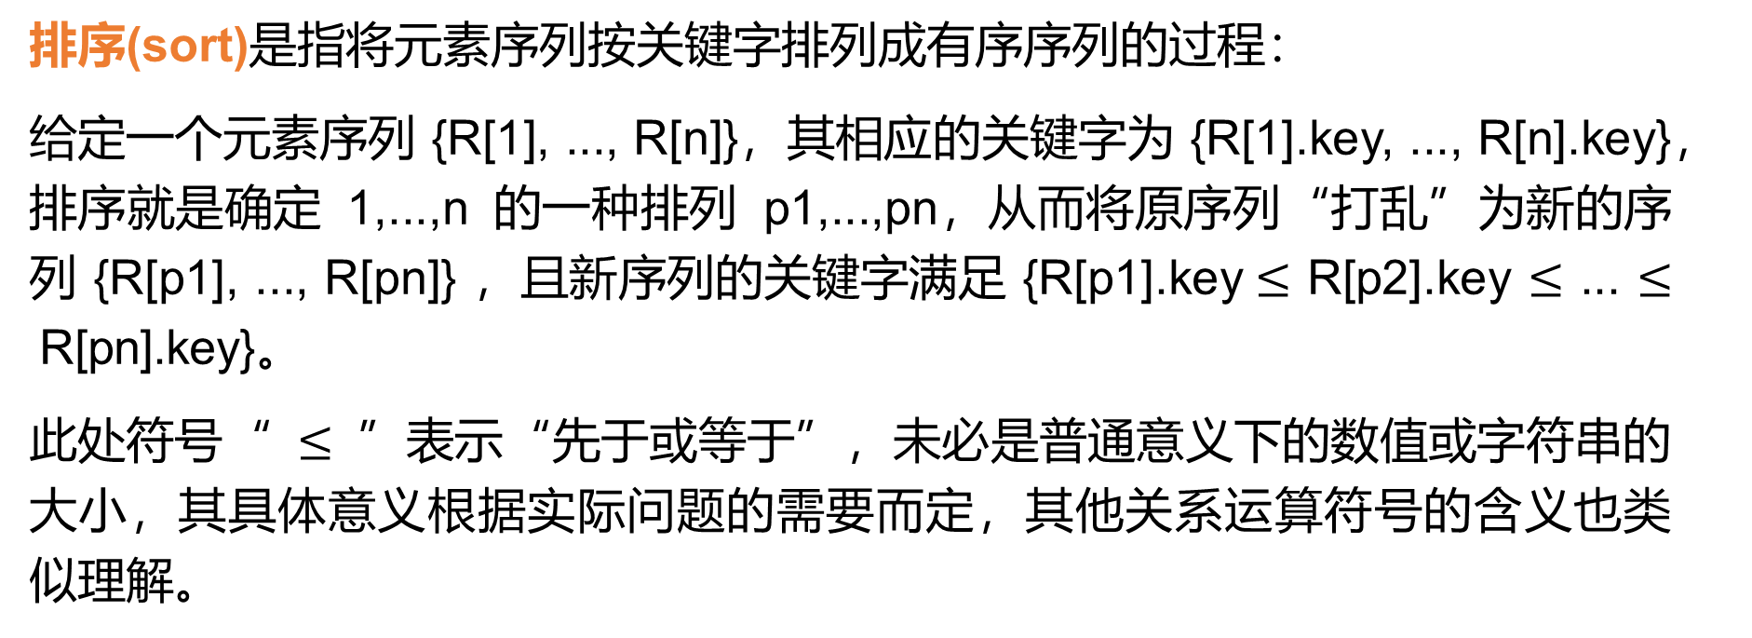
1
概述
排序(sort)是指将元素序列按关键字排列成有序序列的过程：
给定一个元素序列 {R[1], ..., R[n]}，其相应的关键字为 {R[1].key, ..., R[n].key}，排序就是确定 1,...,n 的一种排列 p1,...,pn，从而将原序列“打乱”为新的序列 {R[p1], ..., R[pn]} ，且新序列的关键字满足 {R[p1].key$≤$ R[p2].key $≤$ ... $≤$R[pn].key}。
此处符号“ $≤$ ”表示“先于或等于”，未必是普通意义下的数值或字符串的大小，其具体意义根据实际问题的需要而定，其他关系运算符号的含义也类似理解。

Slide 6
1
概述
例如：对于学生信息查找表，设每个学生信息包括姓名、学号、成绩等，用C++描述为：
struct student { string name, stunum; int grade; }
设 x, y 为 student 类型的参数，“ x 先于或等于 y ” 可根据某一个关键字定义，例如：可定义为 “ x.grade>=y.grade ”或“ x.name <= y.name ”。
也可根据多个关键字确定元素的先后次序，例如“ x先于y ”可定义为：
“(x.grade>y.grade) || (x.grade==y.grade) && (x.stunum<y.stunum)”。
按多个关键字确定元素先后次序的问题，可以把多个关键字理解为一个关键字的几个数据项。
为便于讨论算法，本章中出现的关系运算符仅表示普通意义上的数值或字符串的关系运算符。

Slide 7
1
概述
根据排序过程中是否使用外部存储器，排序方法分为内部排序和外部排序两类。
(1)内部排序是指排序过程中不需要使用外部存储器的排序方法：
在排序过程中，先将全部待排序元素读入计算机内存，然后进行排序的方法。此类方法适用于待排序元素数量不是非常大的情况。
(2)外部排序是指排序过程中需要使用外部存储器的排序方法：
在排序过程中，将待排序的元素分批读入计算机内存，借助外部存储器保存排序的中间结果，直到所有元素排序完毕。此类方法适用于待排序元素数量非常大的情况。
外部排序方法以内部排序方法为基础。

Slide 8
1
概述
本章介绍的排序方法均为内部排序方法。
内部排序方法有多种，各有优缺点，分别适合不同情况：
(1)按排序原则分类：
插入排序；交换排序；选择排序；归并排序等。
(2)按排序工作量即时间复杂度分类：
简单排序方法：算法简单，计算量大；
先进排序方法：算法相对复杂，计算量小。

Slide 9
1
概述
排序过程的两种基本操作包括：元素关键字的比较；元素位置的移动。
对于多数排序方法来说，前一种操作是必须的，后一种操作是否需要与待排序元素序列的存储方式有关。
待排序序列的存储方式有 3 种，排序过程中的操作也相应不同：
(1)用顺序表存储待排序元素序列，元素之间的次序关系是由其存储位置决定的，所以排序过程中需要移动元素。
(2)用静态链表存储待排序元素序列，元素之间的次序由指针指示，排序过程中不需要移动元素，此存储方式相对应的排序过程又称为链表排序。
(3)用顺序表存储待排序元素序列，另设地址向量存储元素的物理存储地址，排序过程中不移动元素，而是改变每个元素对应的物理存储地址在该地址向量中的顺序，排序结束后按照地址向量调整元素的顺序。此存储方式对应的排序又称为地址排序。

Slide 10
1
概述
在本章讨论的算法中，数据元素的关键字与数据元素的类型定义如下：
静态查找表和待排序的数据元素序列都用顺序表存储，数据类型定义为：
typedef int KeyType;
struct ElemType
{
KeyType key;
/*其他成员...*/
}；
struct SList
{
ElemType * r; //元素从下标1开始存储
int length;
}

Slide 11
第四章 查找与排序
Chapter 4 Search and Sort
1
概述
2
静态查找表
3
动态查找表
4
简单排序
5
先进排序

Slide 12
2
静态查找表
2.1 顺序表的顺序查找方法
顺序查找方法的查找过程：从表的最后一个(第一个元素)开始，逐个将元素的关键字和给定值进行比较，若某个元素的关键字和给定值相等，则查找成功；若直至第一个(最后一个元素)，其关键字和给定值都不相等，则查找失败。
算法4.1 Search_Seq：顺序查找方法。
int Search_Seq (SList &L, KeyType k)
{
int i;
for( i = L.length; i >0 && L.r[i].key != k; i--) ;
return i;
}

Slide 13
2
静态查找表
2.2 有序表的折半查找方法
设查找表已经按照关键字排序，则可用折半查找(binary search, 又叫二分查找)方法实现查找。
算法思路是：
先将查找的关键字与中间位置元素的关键字比较，若相等则查找成功。若不相等则缩小查找范围，在中间位置元素的左侧子表或右侧子表中查找，直到找到元素或查找范围缩小为空。
例如，在有序表 L={1, 3,11,15,17, 26, 33, 45, 53, 67, 72} 中，
查找元素 15 的过程是：将 15 依次与表中元素 26,11,15 比较。
查找元素 70 的过程是：将 70 依次与表中元素 26,53,67,72 比较。

Slide 14
2
静态查找表
算法4.2 Search_Bin：有序表的折半查找方法。
int Search_Bin (SList &L, KeyType k)
{ int a, m, b;
a = 1; b = L.length;
while(a <= b)
{
m = (a+b)/2;
if (L.r[m].key == k) return m;
else if (L.r[m].key < k) a = m+1；
else b = m-1;
}
return 0;
}

Slide 15
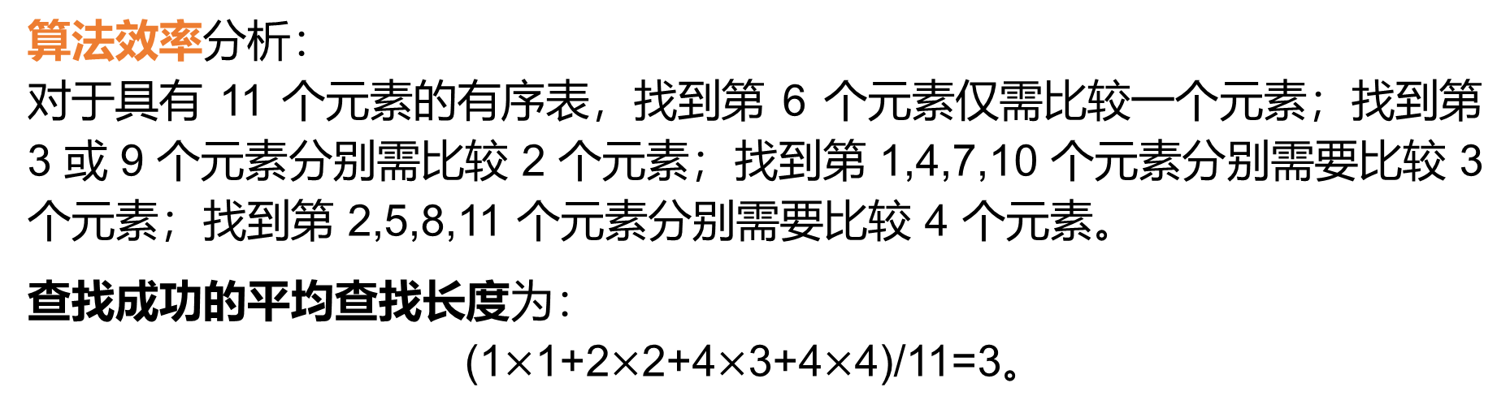
2
静态查找表
2.2 有序表的折半查找方法
算法效率分析：
对于具有 11 个元素的有序表，找到第 6 个元素仅需比较一个元素；找到第 3 或 9 个元素分别需比较 2 个元素；找到第 1,4,7,10 个元素分别需要比较 3 个元素；找到第 2,5,8,11 个元素分别需要比较 4 个元素。
查找成功的平均查找长度为：
(1$×$1+2$×$2+4$×$3+4$×$4)/11=3。

Slide 16
2
静态查找表
2.2 有序表的折半查找方法
算法效率分析：
查找过程可用二叉树来描述，二叉树的数据元素是在查找表中与查找元素相比较的元素的位序，此二叉树称为判定树(decision tree)。
在查找成功时，查找过程就对应一条从判定树的根结点到与给定元素所对应结点的路径，查找长度为该结点在判定树中的层次。
对比判定树与完全二叉树可知，折半查找的效率与完全二叉树的查找效率相同。

Slide 17
2
静态查找表
2.2 有序表的折半查找方法
在该判定树的基础上增加一些外部结点表示查找失败的情况，则得到新的判定树。
外部节点 “1-2” 表示查找的关键字大于第 1 个元素的关键字并且小于第 2 个元素的关键字，其他外部结点的含义类似。
查找失败时的折半查找过程就对应一条从根结点到外部结点的路径。

Slide 18
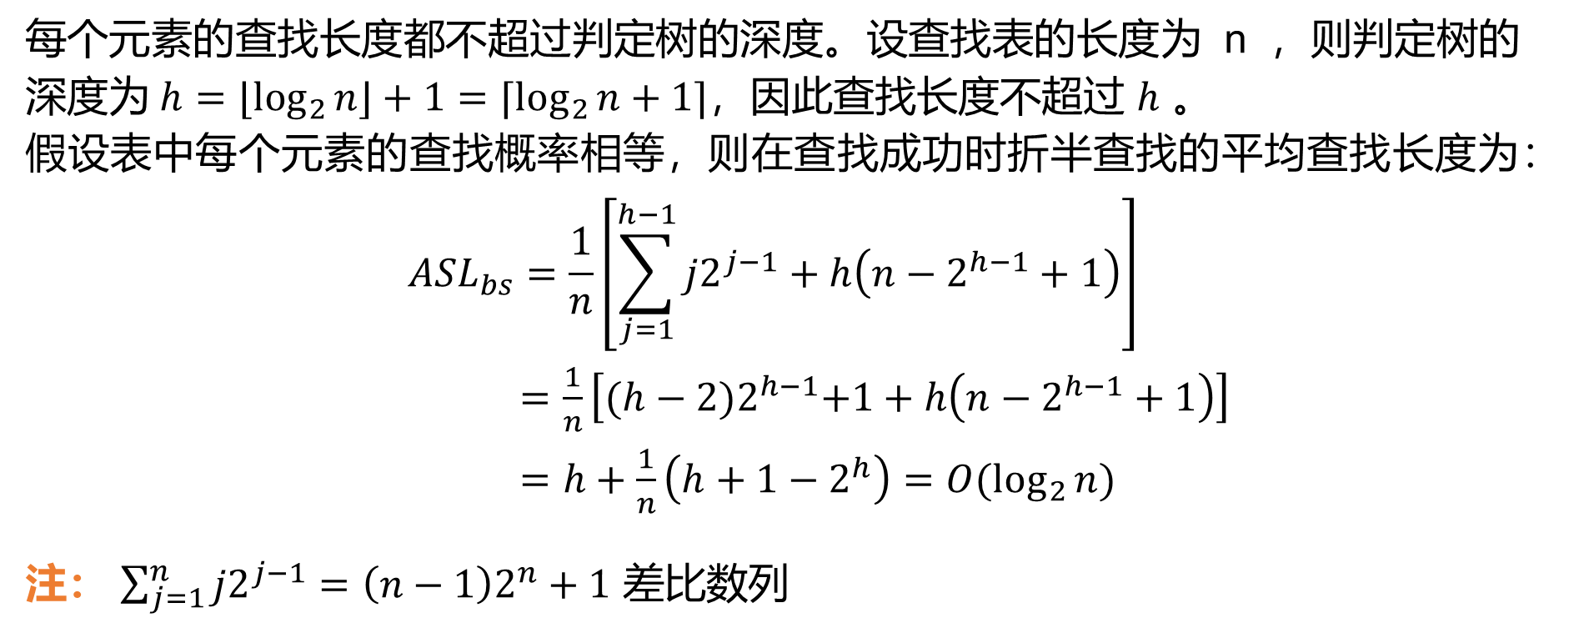
2
静态查找表
2.2 有序表的折半查找方法
每个元素的查找长度都不超过判定树的深度。设查找表的长度为 n ，则判定树的深度为$h=⌊\log_{2}{n⌋+1=⌈\log_{2}{n+1⌉}}$，因此查找长度不超过 $h$ 。
假设表中每个元素的查找概率相等，则在查找成功时折半查找的平均查找长度为：
$$ASL_{bs}=\frac{1}{n}\left[\sum_{j=1}^{h−1}{{j2}^{j−1}}+h\left(n−2^{h−1}+1\right)\right]$$
$=\frac{1}{n}\left[{(h−2)2}^{h−1}+1+h\left(n−2^{h−1}+1\right)\right]$
$=h+\frac{1}{n}\left(h+1−2^{h}\right)=O(\log_{2}{n})$
注： $\sum_{j=1}^{n}{{j2}^{j−1}=\left(n−1\right)2^{n}+1}$ 差比数列

Slide 19
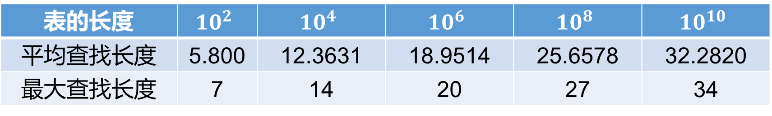
2
静态查找表
2.2 有序表的折半查找方法
对于以下不同的查找表长度，计算出查找成功时的平均查找长度与最大查找长度，则可看出折半查找的效率很高。
表的长度 | $${10}^{2}$$ | $${10}^{4}$$ | $${10}^{6}$$ | $${10}^{8}$$ | $${10}^{10}$$
平均查找长度 | 5.800 | 12.3631 | 18.9514 | 25.6578 | 32.2820
最大查找长度 | 7 | 14 | 20 | 27 | 34

Slide 20
2
静态查找表
课堂练习1：
用折半查找算法在线性表 (1,2,3,4,5,6,7) 中分别查找 3,6,7，并写出查找过程。
画出对长度为 10 的有序表进行折半查找时的判定树，并求出在查找每个元素概率相等的情况下查找成功时的平均查找长度。

Slide 21
第四章 查找与排序
Chapter 4 Search and Sort
1
概述
2
静态查找表
3
动态查找表
4
简单排序
5
先进排序

Slide 22
3
动态查找表
动态查找表的特点是在查找过程中插入或删除元素，即表本身就是在查找过程中动态生成的。
动态查找表表示方法：
线性表(顺序表、链表)、二叉树(二叉排序树、平衡二叉树)、平衡多路查找树(B-树、B+树)、键树等。
本节简要介绍用顺序表表示动态查找表的思想，主要介绍用二叉排序树表示动态查找表的实现方法。

Slide 23
3
动态查找表
用顺序表存储动态查找表时，元素排列方式有如下两种可能，算法则相应不同：
(1)表中元素无序
插入元素的思路：用顺序查找方法查找元素，若元素不存在，则把元素插到表尾。
删除元素的思路：用顺序查找方法查找元素，若元素存在，则把表尾元素移到该元素的位置。
(2)表中元素有序
插入元素的思路：用折半查找方法查找元素，若元素不存在，则把元素插到适当位置，保持表的有序性。
删除元素的思路：用折半查找方法查找元素，若元素存在，则把该元素后面的元素全部向前移动一个位置。

Slide 24
3
动态查找表
二叉排序树(binary sort tree, 又叫二叉查找树)是动态查找表最常用的表示方法之一，它或为一棵空树，或为具有下列特征的二叉树：
(1)若根结点的左子树不空，则左子树的所有结点的关键字均小于根结点的关键字；(2)若根结点的右子树不空，则右子树的所有结点的关键字均大于根结点的关键字；(3)根结点的左子树和右子树也分别为二叉排序树。

Slide 25
3
动态查找表
二叉排序树有如下性质：
(1)二叉排序树中，各结点的关键字是唯一的；
(2)二叉树为二叉排序树的充要条件为其中序遍历序列是一个严格递增的有序序列。

Slide 26
3
动态查找表
给定序列 {4,6,2,1,5,7} ，在动态查找过程中建立二叉排序树的过程如下：
(1)
(2)
(3)
(4)
(5)
(6)

Slide 27
3
动态查找表
课堂练习2：
由给定的关键字，构造二叉排序树：
4,8,5,2,6,1,3,7
4,8,10,9,6,4,3,2,5,10,1,6,3,7
对于(2)中序列，构建二叉排序树的同时统计各个元素出现的频数。

Slide 28
3
动态查找表
算法4.3 SearchBST：二叉排序树查找结点的算法(递归算法，返回指针)。
BiTree SearchBST (BiTree &T, KeyType k)
{
if(!T || T->data.key == k)
return T;
if(k < T->data.key)
return SearchBST (T->lc, k);
return SearchBST (T->rc, k);
}

Slide 29
3
动态查找表
算法4.4 SearchBST：二叉排序树查找结点的算法(递归算法，返回布尔值)。
bool SearchBST (BiTree &T, KeyType k)
{
if(!T)
return false;
if(T->data.key == k)
return true;
if(k < T->data.key)
return SearchBST (T->lc, k);
return SearchBST (T->rc, k);
}

Slide 30
3
动态查找表
算法4.5 SearchBST：二叉排序树查找结点的算法(非递归算法，返回指针)。
BiTree SearchBST (BiTree &T, KeyType k)
{
BiTree p; p = T;
while(p && p->data.key != k)
{
if(k < p->data.key)
p = p->lc;
else
p = p->rc;
}
return p;
}

Slide 31
3
动态查找表
算法4.7 InsertBST：二叉排序树插入结点的算法(分配新的内存空间)。
bool InsertBST (BiTree &T, ElemType x)
{ if(!T)
{ T = CreateNode(x); return true; }
else if (T->data.key == x.key)
return false;
else if (T->data.key > x.key)
return InsertBST(T->lc, x);
else
return InsertBST(T->rc, x);
}

Slide 32
3
动态查找表
算法4.6 CreateNode：二叉排序树建立结点的算法。
BiTree CreateNode (ElemType x)
{
BiTree p;
p = new BiTNode;
p->data = x;
p->lc = p->rc = NULL;
return p;
}

Slide 33
3
动态查找表
算法4.8 InsertBST：二叉排序树插入结点的算法(用结点原内存空间)。
bool InsertBST_ (BiTree &T, BiTree p)
{ p->lc = p->rc = NULL;
if(!T)
{ T = p; return true; }
else if (T->data.key == p->data.key)
return false;
else if (T->data.key > p->data.key)
return InsertBST(T->lc, p);
else
return InsertBST(T->rc, p);
}

Slide 34
3
动态查找表
算法4.9 CreateBST：由数据元素序列建立二叉排序树。算法思路：
从空二叉树开始，逐一插入每个元素。
void CreateBST (BiTree &T, int n, ElemType a[])
{
int i;
T = NULL;
for(i =0; i < n; i++)
InsertBST(T, a[i]);
}

Slide 35
3
动态查找表
二叉排序树删除结点：
在二叉排序树中删除一个结点相当于删去有序序列中的一个结点，删去之后要保持二叉排序树的特性。
设要删除结点为 P，用 PL 和 PR 表示 P 的左子树和右子树，分情况讨论：
(1) P 的左子树为空，删除 P，用 P->rc 代替 P；
P 的右子树为空，删除 P，用 P->lc 代替 P；

Slide 36
3
动态查找表
(2) P 的左子树非空( P 的右子树空或非空)，找到 P 的左子树的最右结点 S 。以 P 为根的子二叉树，有两种处理方式：
① 将 PR 变为 S 的右子树，用 P->lc 代替 P 。二叉排序树的中序遍历序列由
“..., SL, S, P, PR, ...”
变为
“..., SL, S, PR, ...” 。
①

Slide 37
3
动态查找表
(2) P 的左子树非空( P 的右子树空或非空)，找到 P 的左子树的最右结点 S 。以 P 为根的子二叉树，有两种处理方式：
② 把 SL 变成 Q 的右子树，用 S 代替 P。
②

Slide 38
3
动态查找表
算法4.10 DeleteBST1：二叉排序树删除节点，用方法 ① ，非递归算法。
bool DeleteBST1 (BiTree &T, KeyType k)
{ BiTree f, p, s; f = NULL; p = T; // p 指向待比较的结点，f 指向 p 的双亲
while (p && p->data.key != k)
if(k < p->data.key) { f = p; p = p->lc; }
else { f = p; p = p->rc; }
if(!p) return false; //查找失败
if(!p->lc)
{ if (p == T) T = p->rc;
else if (f->lc == p) f->lc = p->rc;
else f->rc = p->rc;
}
else (转下一页)
}

Slide 39
3
动态查找表
算法4.10 DeleteBST1：二叉排序树删除节点，用方法 ① ，非递归算法。
bool DeleteBST1 (BiTree &T, KeyType k)
{ else
{ //找到p的左子树的最右结点s
s = p->lc;
while(s->rc) s = s->rc;
// PR 作为 s 的右子树，用 p 的左孩子代替 p
s->rc = p->rc;
if (p == T) T = p->lc;
else if (f->lc == p) f->lc = p->lc;
else f->rc = p->lc;
}
delete p; return true;
}

Slide 40
3
动态查找表
算法4.11 DeleteBST2：二叉排序树删除节点，用方法 ② ，递归算法。
bool DeleteBST2 (BiTree &T, KeyType k)
{
if (!T) return false;
if (T->data.key == k)
{ DeleteBST2(T); return true; }
if (T->data.key > k)
return DeleteBST2(T->lc, k);
else
return DeleteBST2(T->rc, k);
}

Slide 41
3
动态查找表
算法4.11 DeleteBST2：二叉排序树删除节点，用方法 ② ，递归算法。
void DeleteBST2 (BiTree &p)
{ BiTree q, s;
if (!p->rc) { q = p; p = p->lc; delete q; }
else if (!p->lc) { q = p; p = p->rc; delete q; }
else
{ q = p; s = p->lc;
while(s->rc) { q = s; s = s->rc; }
if (q != p)
{ q->rc = s->lc; s->lc = p->lc; }
s->rc = p->rc; delete p; p = s;
}
}

Slide 42
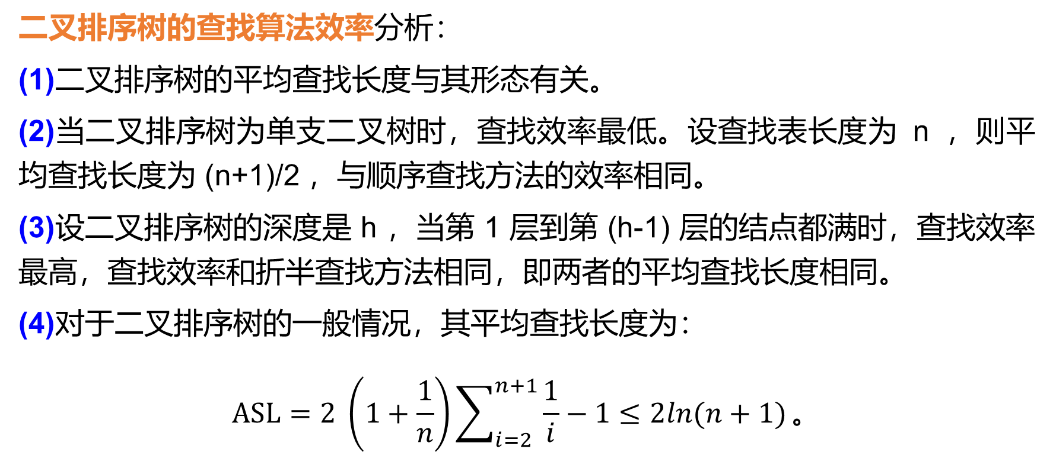
3
动态查找表
二叉排序树的查找算法效率分析：
(1)二叉排序树的平均查找长度与其形态有关。
(2)当二叉排序树为单支二叉树时，查找效率最低。设查找表长度为 n ，则平均查找长度为 (n+1)/2 ，与顺序查找方法的效率相同。
(3)设二叉排序树的深度是 h ，当第 1 层到第 (h-1) 层的结点都满时，查找效率最高，查找效率和折半查找方法相同，即两者的平均查找长度相同。
(4)对于二叉排序树的一般情况，其平均查找长度为：
$$ASL=2 \left(1+\frac{1}{n}\right)\sum_{i=2}^{n+1}{\frac{1}{i}−1≤2ln⁡(n+1)}。$$

Slide 43
粒子群优化算法
THANK YOU ！
Particle Swarm Optimization Algorithm

